Slide 1
Nota: Sistema de Coordenadas de Referencia

Slide 2
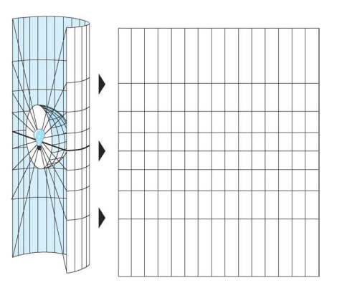
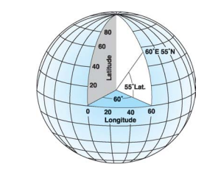
Sistema de Coordenadas de Referencia (CRS)
Un CRS es un sistema de referencia usado para representar la locación de entidades geográficas dentro de un marco geográfico común.
1. Sistemas geodésicos (grados)
2. Sistemas proyectados (metros)

Slide 3
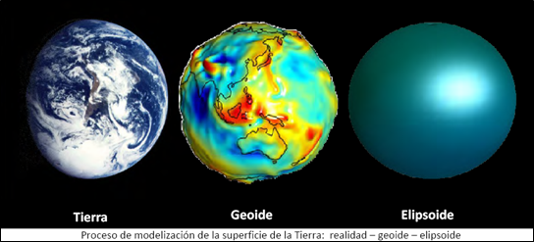
Modelización de la superficie de la tierra

Slide 4
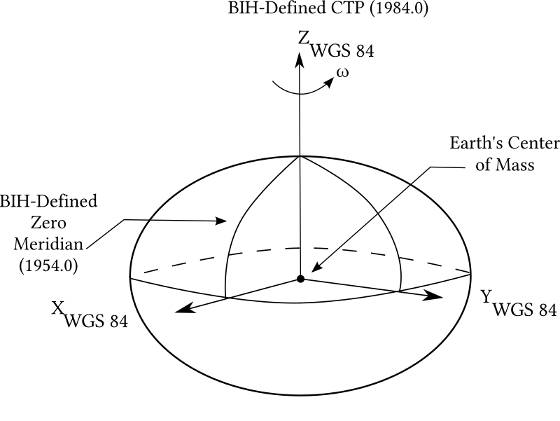
Elipsoide de referencia: WGS 84
Sistema Geodésico Mundial 1984: elipsoide de referencia basado en el GRS 80.
Elipsoide de referencia | Semieje mayor (a) | Semieje menor (b) | Achatamiento inverso (1/f)
GRS 80 | 6 378 137,0 m | ≈ 6 356 752,314140 m | 298,257222100882711...
WGS 84 | 6 378 137,0 m | ≈ 6 356 752,314245 m | 298,257223563

Slide 5
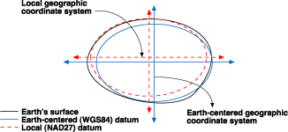
Datum
El datum es el punto fundamental, que corresponde a la posición del elipsoide de referencia respecto del centro de la Tierra.
El datum no es un CRS; es una parte del CRS.

Slide 6
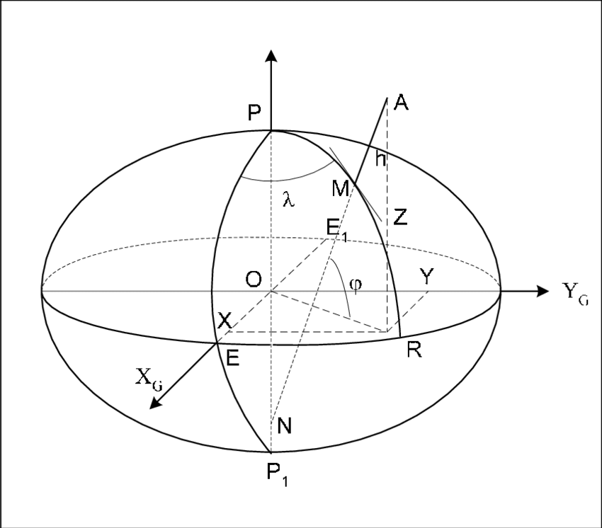
Sistema de eje geodésicos
Los sistemas geodésicos se expresan en grados.
Longitud: meridianos, N-S.
Latitud: paralelos, W-E.
Unidades en grados, minutos, segundos:
74° 04' 51''
O en grados decimales:
74,080833

Slide 7
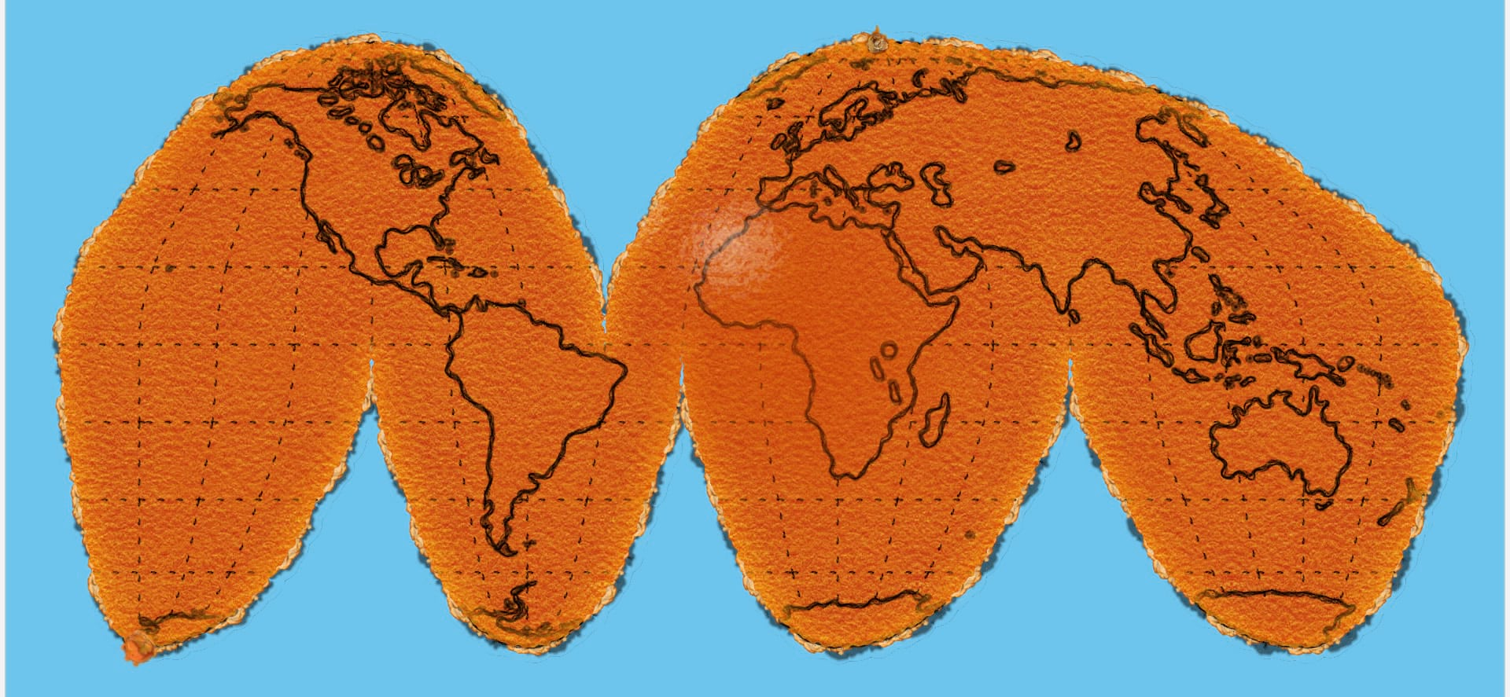
Proyecciones cartográficas
Las proyecciones cartográficas son transformaciones matemáticas que permiten representar la esfera en una superficie plana.
Sistema bidimensional en metros.
Permite convertir los sistemas de coordenadas geográficas (latitud, longitud) en coordenadas (x,y).

Slide 8
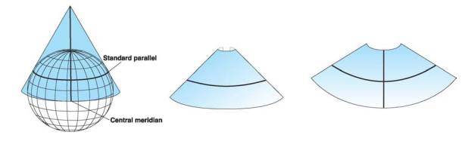
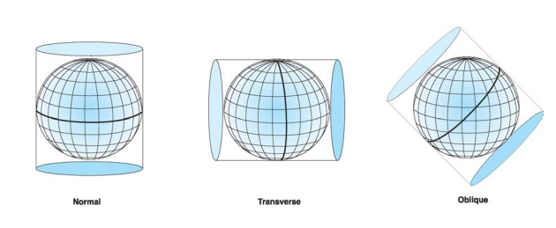
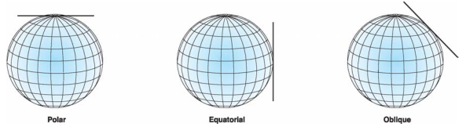
Proyecciones cónicas
Proyecciones cilíndricas
Proyecciones acimutales

Slide 9
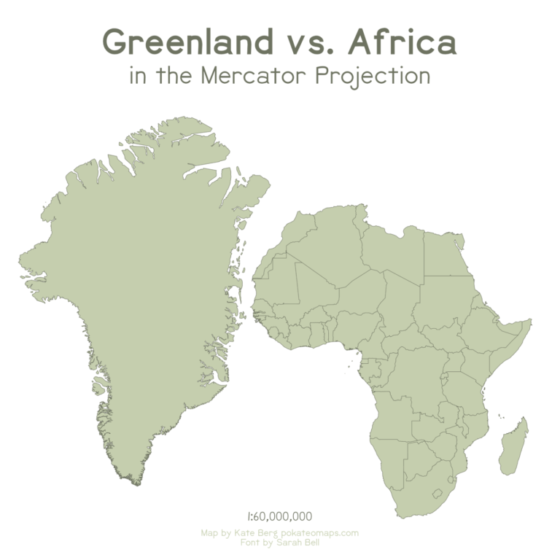
Proyección Mercator
Proyección cilíndrica conforme.
Cuadrícula regular.
Los meridianos son paralelos entre sí y son equidistantes.
Las líneas de altitud son paralelas, pero se distancia progresivamente hacia los polos.
Los polos no pueden ser representados.
El área se distorsiona progresivamente hacia los polos.
El área se distorsiona progresivamente hacia los polos.

Slide 10
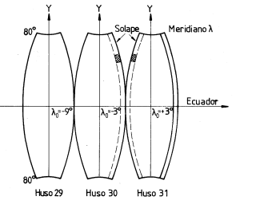
Proyección Universal Transversal Mercator (UTM)
Proyección cilíndrica transversal.
División en 60 zonas o husos, cada una abarcando 6° de longitud.
Cada zona tiene su meridiano central.

Slide 11
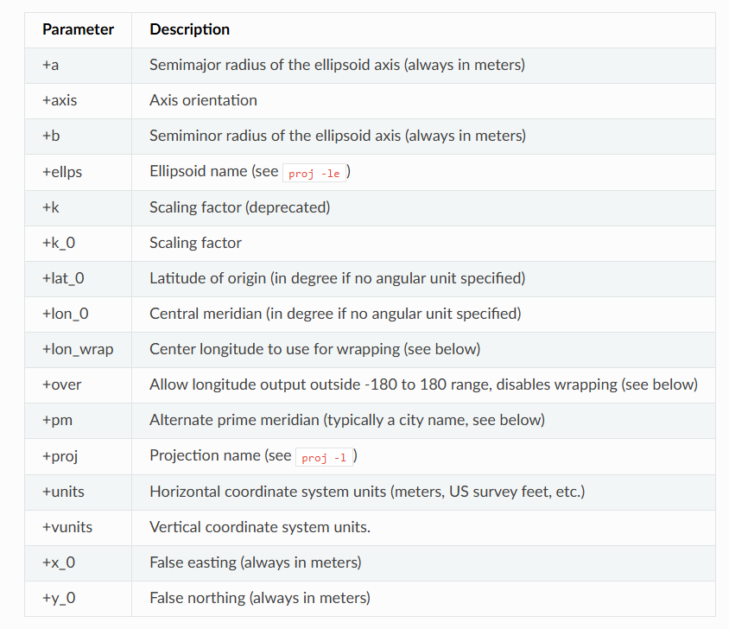
Sintaxis PROJ4
La sintaxis PROJ4 consiste en una lista de parámetros, cada uno con “+” como prefijo.
Añadir código:
+ proj = utm + zone = 19 + datum = NAD83

